Slide 1
Применение телемедицинских технологий в здравоохранении Забайкальского края
Заместитель директора
ГУЗ МИАЦ
И.В. Черняева
27 апреля 2018 года

Slide 2
Телемедицина
Это направление медицины, основанное на применении современных коммуникационных технологий для оказания дистанционной медицинской помощи.
Она не относится к самостоятельным дисциплинам, а является вспомогательным средством для терапевтических и хирургических специальностей

Slide 3
Нормативно-правовые акты, регулирующие телемедицинские технологии

Slide 4
Федеральный уровень:
Федеральный закон от 21.11.2011 года № 323-ФЗ «Об основах охраны здоровья граждан»
Федеральный закон от 27.07.2006 года № 152-ФЗ "О персональных данных»

Slide 5
Федеральный уровень:
Приказ Минздрава РФ от 30.11.2017 года № 965 «Об утверждении порядка организации и оказания медицинской помощи с применением телемедицинских технологий»

Slide 6
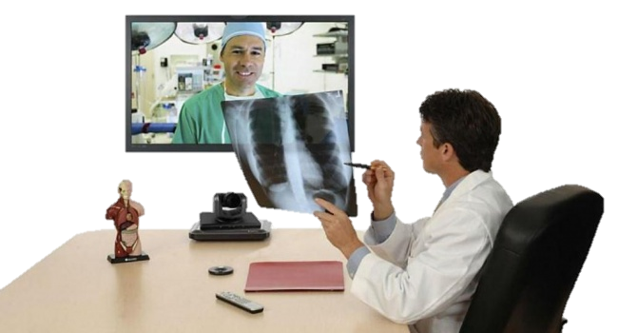
Основные направления взаимодействия при проведении ТМК
1. Взаимодействие медицинских работников между собой.
Цели взаимодействия:
получение заключения медицинского работника сторонней медицинской организации;
уточнение диагноза;
определение прогноза
и тактики медицинского обследования и лечения.

Slide 7
Основные направления взаимодействия при проведении ТМК
2. Взаимодействие медицинских работников и пациентов.
Цели взаимодействия:
профилактика;
сбор, анализ жалоб пациента и данных анамнеза;
оценка эффективности лечебно-диагностических мероприятий;
медицинское наблюдение за состоянием здоровья пациента;
принятие решения о необходимости проведения очного осмотра врача.

Slide 8
Основные направления взаимодействия при проведении ТМК
В плоскости медицинский работник <=> пациент применение телемедицинских технологий возможно только при постановке диагноза на очном приеме.

Slide 9
Региональный уровень:
Приказ Минздрава Забайкальского края от 06.04.2017 года № 147
«О телемедицинской системе дистанционных консультаций Забайкальского края»

Slide 10
Региональный уровень:
Приказ Минздрава Забайкальского края от 29.01.2018 года № 38/ОД
«О внесении изменений в приказ «О телемедицинской системе дистанционных консультаций Забайкальского края»

Slide 11
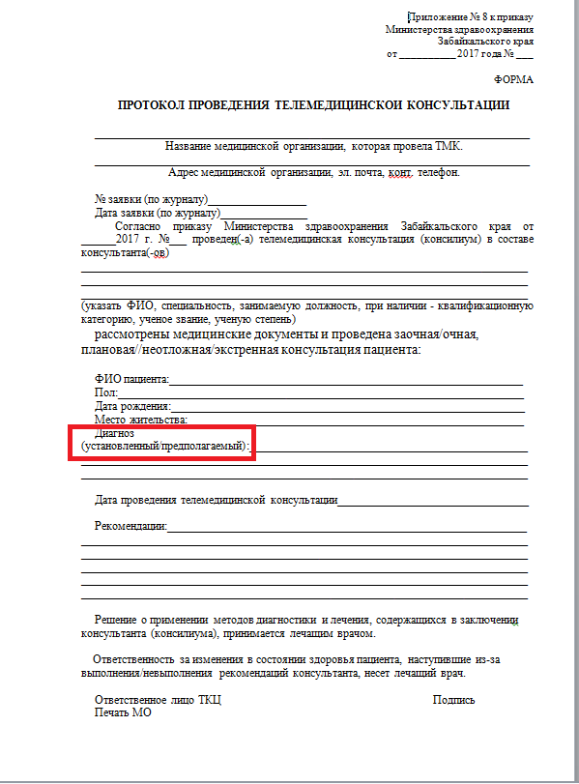
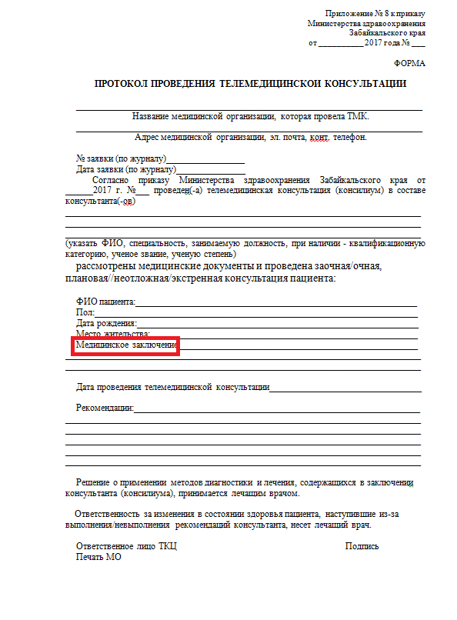

Slide 12
Региональный уровень:
Приказ Минздрава Забайкальского края от 23.04.2018 года № 204/ОД
«О внесении изменений», утверждающий «Рекомендации по проведению экстренной телемедицинской консультации при чрезвычайной ситуации»

Slide 13
Формы консультаций, которые могут проводиться с использованием телемедицинских технологий.
Форма консультации | Основание | Срок проведения | Участки | Результат
Экстренная форма (только для ТМК при ЧС) | Внезапные острые заболевания, состояния, обострения хронических заболеваний, представляющие угрозу жизни больного | до 3 часов | Лечащий врач и консультант (врачи – участники консилиума) | Подписанное медицинское заключение (протокол консилиума врачей) направляется лечащему врачу
Неотложная форма | Внезапные острые заболевания, состояния, обострение хронических заболеваний без явных признаков угрозы жизни больного | до 24 часов
Плановая форма | Проведение профилактических мероприятий, при заболеваниях и состояниях, не сопровождающихся угрозой жизни больного, не требующих экстренной и неотложной медицинской помощи, и отсрочка оказания которой на определенное время не повлечет за собой ухудшение состояния больного, угрозу его жизни и здоровью | 4 р/дня

Slide 14
Режимы консультаций с применением телемедицинских технологий
2 основных режима:
Режим реального времени, подразумевающий общение в пациентом онлайн;
Режим отложенных консультаций, при котором общения с пациентом не происходит, а помощь оказывается в форме вопросов-ответов, базирующихся на изучении документов и запроса пациента.

Slide 15
Алгоритм телемедицинского консультирования в Забайкальском крае
Федеральные телемедицинские консультативные центры
ТЦМК
ОТИТ
Районные телемедицинские консультативные центры
Краевые телемедицинские консультативные центры
Плановые,
Неотложные
ФАП
Экстренные

Slide 16
Анализ телемедицинских консультаций в Ежедневном мониторинге телемедицинских консультаций
За I квартал 2018 года зарегистрировано 5 616 ТМК
19.3%

Slide 17
ТМК, зарегистрированные в Региональной телемедицинской системе Минздрава России за I квартал 2018 года
№ | МО Заб. края | Количество
 |  | ККБ | ККИБ | КДКБ
1 | Улетовская ЦРБ | 10
2 | АОБ | 4
3 | КБ № 4 | 6 |  | 2
4 | Борзинская ЦРБ | 5
5 | Сретенская ЦРБ | 4
6 | Шелопугинская ЦРБ | 3
7 | Оловяннинская ЦРБ | 4
8 | Чернышевская ЦРБ | 3
9 | П-Забайкальская ЦРБ | 2
10 | Тунгокоченская ЦРБ |  | 2 | 1
11 | Могойтуйская ЦРБ | 2
12 | КБ № 3 | 2
13 | Шилкинская ЦРБ | 1
14 | Калганская ЦРБ | 1
15 | Балейская ЦРБ | 1
16 | Ононская ЦРБ | 1
17 | Нерчинская ЦРБ | 1
 | ИТОГО | 50 | 2 | 3

Slide 18
ТМК, зарегистрированные в Региональной телемедицинской системе Минздрава России
за I квартал 2018 года
№ | МО Заб. края | Федеральная клиника | Количество
1 | ГУЗ КМЦ | ФГБУ Новосибирский НИИ ПК им. Акад. Е.Н. Мешалкина | 1
2 | ГУЗ ГКБ № 1 | ФГБУ Новосибирский НИИ ПК им. Акад. Е.Н. Мешалкина | 2
3 | ГУЗ ККБ | ФГБУ НМКЦ им. В.А. Алмазова | 1
4 | ГУЗ ККБ | ФГБУ НМКЦ ССХ им. А.Н. Бакулева | 1
ИТОГО |  |  | 5

Slide 19
ТМК, зарегистрированные в Региональной телемедицинской системе Минздрава России
за I квартал 2018 года
от обособленных подразделений в телемедицинские центры районного и краевого уровня.
№ | Обособленное подразделение (телемедицинский пункт) | ЦРБ | Кол-во | Краевые учреждения | Кол-во
1 | СВА с. Ново-Березовка | Шилкинская ЦРБ | 1
2 | ФАП с. Красноярово |  |  | ККБ | 1
 | ИТОГО | 2

